Slide 1
O W L
Our Work Leader
효과적인 팀워크와 가벼워진 업무를 이끌어내는 공간, OWL
Family C
김진성 | 배인영 | 이정은 | 윤다정 | 정은아

Slide 2
1. 주제 선정
2. 분석 설계
요구사항 정의
- 기능요구 모델링
- 분석설계 모델링
3. 시연
4. 기술 소개
- back
- front
- tool
- open api
- 협업툴
5. 팀원 소개

Slide 3
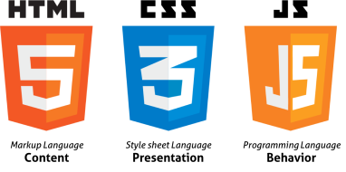

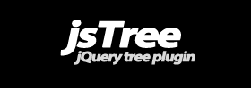




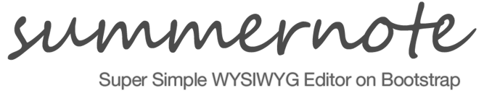




Front

Slide 4





Back

Slide 5





Slide 6
목 차
Validator 개념
Error Message
@Valid & @InitBinder
글로벌 Validator
글로벌 Validator

Slide 7
01. 주제 선정
- 주제 선정 이유

Slide 8
01. 주제 선정
- 시나리오

Slide 9
02. 분석 설계 - 요구 사항 정의
- 요구사항 정의서

Slide 10
02. 분석 설계 - 요구 사항 정의
- 요구사항 명세서

Slide 11
02. 분석 설계 - 기능 요구 모델링
- 업무분석

Slide 12
02. 분석 설계 - 기능 요구 모델링
- usecase diagram

Slide 13
02. 분석 설계 - 기능 요구 모델링
- class diagram

Slide 14
02. 분석 설계 - 기능 요구 모델링
- ERD 논리

Slide 15
02. 분석 설계 - 분석 설계 모델링
ERD 물리

Slide 16
02. 분석 설계 - 분석 설계 모델링
- 스토리 보드

Slide 17
02. 분석 설계 - 분석 설계 모델링
- 체크리스트

Slide 18
02. 분석 설계 - 분석 설계 모델링
- 트러블 슈팅

Slide 19
03. 시연
- 시연 영상

Slide 20
04. 기술 소개
- 개발 환경

Slide 21
04. 기술 소개
- 파이어베이스

Slide 22
05. 프로젝트 일정
- 프로젝트 일정

Slide 23
05. 프로젝트 일정
- 칸반보드

Slide 24
05. 프로젝트 일정
- 회의록

Slide 25
05. 프로젝트 일정
- 버전 관리

Slide 26
05. 팀원 소개

Slide 27
05. 프로젝트 일정
- 업무분석
업무 | 김진성 | 배인영 | 윤다정 | 이정은 | 정은아
UI
회원가입/로그인
회원정보
마이 대시보드
마이 캘린더
프로젝트 대시보드
프로젝트 캘린더
칸반보드
공지사항
드라이브
휴지통
프로젝트 즐겨찾기
프로젝트 멤버 초대
알람
채팅
테마 설정

Slide 28

Thank you so much
Our PPT is quite exceptional , Actually We are exceptional.

